Slide 1
Mengenal Pernyataan kontrol

Slide 2
Pernyataan Kontrol Pada Program PHP
PENGAMBILAN KEPUTUSAN
PENGULANGAN
Pernyataan IF
- If saja
- If – else
- if – elseif
Pernyataan Switch
For
While
- Do-While

Slide 3
Pernyataan if

Slide 4
BENTUK UMUM PERNYATAAN IF
Bentuk pernyataan if yang paling sederhana adalah sebagai berikut :
If (ekspresi)
Pernyataan
Pada bagian pernyataan akan dijalankan kalau bagian ekspresi bernilai benar. Sekiranya jumlah pernyataan yang akan dijalankan oleh if lebih dari satu, maka bentuknya adalah :
If (ekspresi)
{
pernyataan_1;
…
Pernyataan_2;
}
Pernyataan if pada PHP
Berguna Untuk melakukan pengambilan Keputusan terhadap lebih dari
Satu alternatif.

Slide 5
C ontoh 1 (diskon1.php)
<html>
<head>
<title>Contoh Penentuan Diskon</title>
</head>
<body>
<?php
$total_beli = 50000;
$keterangan = "Tak dapat diskon";
if ($total_beli >= 100000)
$keterangan = "Dapat Diskon";
print("$keterangan ");
?>
</body>
</html>
Simpan file di drive E:Xampp/Htdocs/folder masing-masing/Diskon1.php

Slide 6
Pernyataan if-else

Slide 7
Bentuk Umum if-else
Bentuk ini melibatkan bagian else, formatnya adalah sebagai berikut :
If(ekspresi)
Pernyataan_1
Else
Pernyataan_2
Bagian pernyataan_1 akan dijalankan jika ekspresi bernilai benar, jika salah maka yang dijalankan adalah pernyataan_2.
Sekiranya jumlah pernyataan yang akan dijalankan oleh if atau else lebih dari satu, maka bentuknya adalah:
If(ekspresi)
{
Pernyataan_1;
…
Pernyataan_n;
}
Else
{
Pernyataan_1;
…
Pernyataan_n;
}
Bentuk ini digunakan untuk mengambil keputusan yang melibatkan banyak alternatif.

Slide 8
Contoh 2 (diskon2.php)
<html>
<head>
<title>Diskon 3</title>
</head>
<body>
<Form Method = "GET">
Besar Pembelian
<input type= "TEXT" NAME="total_beli"><BR><BR>
<input Type=Submit VALUE="Tentukan Diskon">
</Form>
<?php
$total_beli = $_GET["total_beli"];
if ($total_beli >= 100000)
$diskon = 0.1 * $total_beli;
else
$diskon = 0;
echo "Diskon = $diskon <br>";
echo "Pembayaran = ".($total_beli - $diskon);
?>
</body>
</html>

Slide 9
FUNGSI IF ELSEIF ELSE
fungsi if...elseif...else merupakan suatu fungsi dari pernyataan if yang dapat digunakan untuk memberikan bentuk penyelesaian jika pada suatu operasi terdapat beberapa pilihan seperti penentuan peringkat, pembagian kelas, perhitungan lembur, dll.

Slide 10
Bentuk Umum If – else - if
Bentuk umum pernyataan if-else-if adalah sebagai berikut:
If(ekspresi1){
Pernyataan_1;
…
Pernyataan_n;
}
Elseif(ekspresi2){
Pernyataan_1;
…
Pernyataan_n;
}
…
Else{
Pernyataan_1;
…
Pernyataan_n;
}

Slide 11
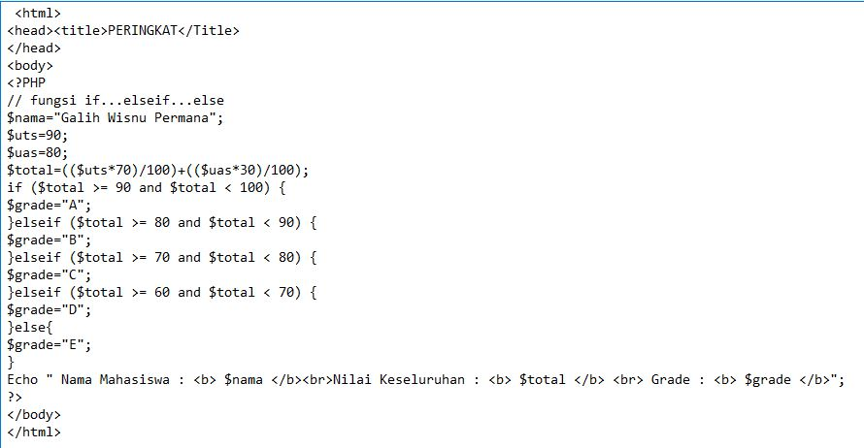

Slide 12
Pernyataan switch

Slide 13
Pernyataan Switch
Switch merupakan suatu pernyataan yang digunakan untuk membandingkan variabel yang mempunyai beberapa nilai yang berbeda seperti hari, bulan, dan tahun kemudian dengan menggunakan fungsi dari switch, kita dapat mengambil nilai dari variabel yang berlaku.

Slide 14
Bentuk Umum Switch
Switch(ekspresi)
{
case ekspresi_case_1;
Pernyataan_1;
break;
case ekspresi_case_2;
Pernyataan_2;
break;
case ekspresi_case_3;
…
default:
Pernyataan_n;
}

Slide 15
Contoh 4 (Hari2.php)
<HTML>
<HEAD>
<TITLE>Latihan Menentukan Nama Hari</TITLE>
</HEAD>
Hari ini:
<?php
$nama_hari = date(“I");
switch ($nama_hari) {
case ($nama_hari == "Sunday") :
print("Minggu");
break;
case ($nama_hari == "Monday") :
print("Senin");
break;
case ($nama_hari == "Tuesday") :
print("Selasa");
break;
case ($nama_hari == "Wednesday") :
print("Rabu");
break;
case ($nama_hari == "Thursday") :
print("Kamis");
break;
case ($nama_hari == "Friday") :
print("Jumat");
break;
default :
print("Sabtu");
}
?>
</BODY>
</HTML>

Slide 16
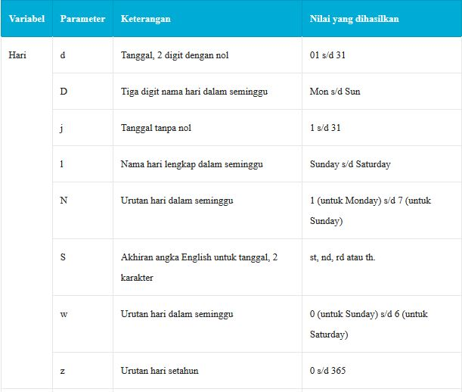
Fungsi Date

Slide 17
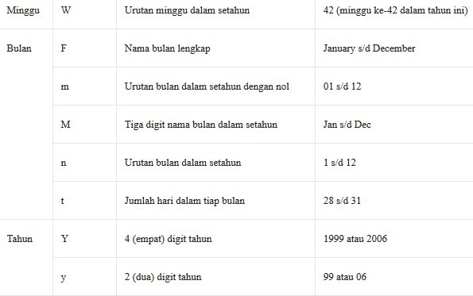

Slide 18
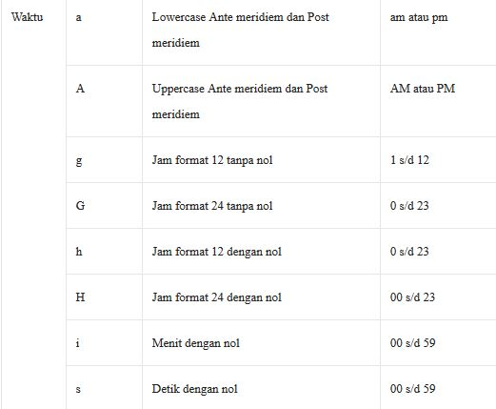

Slide 19
Contoh Fungsi Date
<?php
$today = date("m.d.y");
echo "$today";
?>

Slide 20
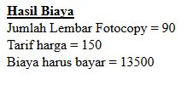
TUGAS

Slide 21
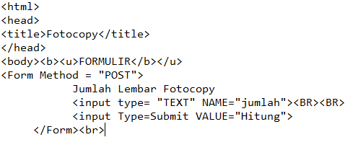
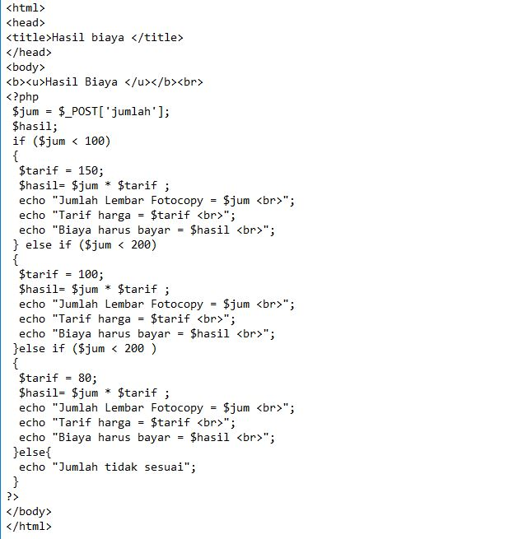

Slide 22
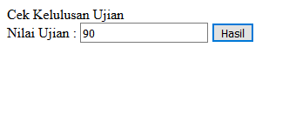
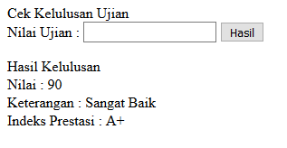
TUGAS
KETENTUAN
Nilai Akhir >= 90
Indeks Akhir = A+
Keterangan = Sangat Baik
Nilai Akhir >= 80
Indeks Akhir = A
Keterangan = Baik
Nilai Akhir >= 70
Indeks Akhir = B
Keterangan = Cukup
Nilai Akhir >= 60
Indeks Akhir = C
Keterangan = Kurang
Nilai Akhir
- Indeks Akhir = D
Keterangan = Sangat Kurang

Slide 23
ATURAN PENGERJAAN TUGAS
Dikerjakan Menggunakan Bentuk Pengambilan keputusan If – Else – if atau Bentuk Switch.
DIKUMPULKAN MINGGU DEPAN MELALUI KULIAH ONLINE

